Slide 1



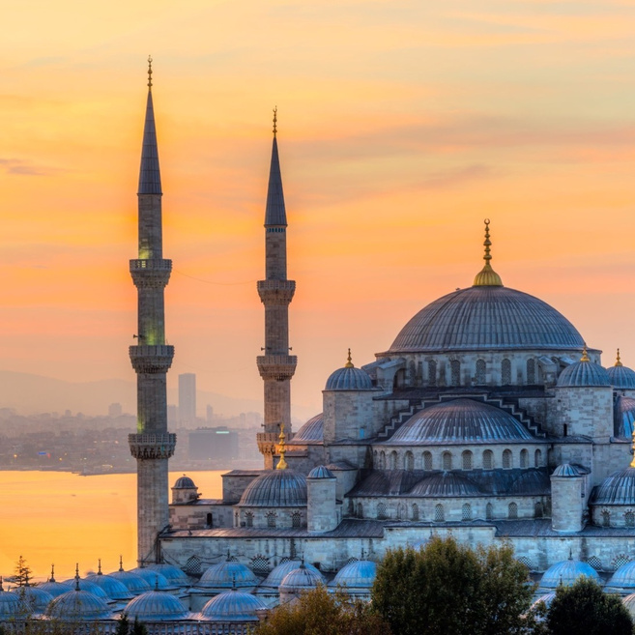


DİN KÜLTÜRÜ
VE AHLAK BİLGİSİ
4. SINIF 2. ÜNİTE
İSLAM’I TANIYALIM
1

Slide 2



Neler Öğreneceğiz?
1. İslam’ın İnanç Esasları 2. İslam’ın Şartları 3. Kur’an-ı Kerim’in İç Düzeni 4. Bir Dua Tanıyorum: Amentü Duası ve Anlamı
2

Slide 3


1. İslam’ın İnanç Esasları
İnanma, tasdik etme, güvende olma ve bir şeyin doğruluğunu kabul etme
anlamlarına gelir.
İman nedir?
Yüce Allah’tan Hz. Peygamber’e indirilen bütün hükümleri şüphe duymadan kabul etmektir.
3

Slide 4








Allah’ın (cc) varlığına ve birliğine,
Yüce Allah’ın gönderdiği meleklere,
Kişi, İslam inanç esaslarına inanmakla
Allah’ın (cc) gönderdiği peygamberlere,
iman eder.
Yüce Allah’ın gönderdiği kitaplara,
ahiret gününe,
kader ve kazaya
4

Slide 5






Allah’a iman
•
İslam dininin temelini, Allah’ın (cc) varlığına ve birliğine iman oluşturur.
•
İman eden kişi, kelimeitevhit ile bunu sözlü olarak ifade etmiş olur.
Lâ ilâhe illallah /
Muḥammedürrasulüllâh
Kelimeitevhit
Anlamı
Allah’tan başka ilah yoktur.
Muhammed, Allah’ın resulüdür.
5

Slide 6

Allah’ı (cc) bütün eşsiz özellikleriyle tanıyarak bağlanan insan,
hayatını Allah’ın (cc) emirleri doğrultusunda düzenler.
sadece Allah’a (cc) kulluk eder.
yalnızca O’ndan yardım ister.
6

Slide 7

“Allah, kendisinden başka hiçbir ilah olmayandır. Diridir, Kayyum’dur. O’nu ne bir uyuklama tutabilir ne de bir uyku. Göklerdeki her şey, yerdeki her şey O’nundur...”
(Bakara suresi, 255. ayet.)
7

Slide 8

Meleklere iman
Meleklere iman, İslam inanç esaslarındandır.
Melekler, Yüce Allah tarafından yaratılmış varlıklardır.
Melekler, Allah’ın (cc) vermiş olduğu çeşitli görevleri yerine getirmekle sorumludurlar.
8

Slide 9



Kitaplara iman
Kitaplara inanmak, İslam dininin temel iman esasları arasında yer alır.
Allah (cc), insanlar arasından seçmiş olduğu peygamberlere vahiy göndererek onlara doğru yolu gösterir.
Bu vahiylerin yer aldığı kitaplara ise ilahi kitaplar denir.
9

Slide 10


Peygamberlere iman
Allah’ın (cc), emir ve yasaklarını bildirmesi ve inanç, ibadet, ahlak esaslarını öğretmesi için insanlar arasından seçtiği kişidir.
Peygamber
Bütün peygamberlere ayrım gözetmeden
inanmak, iman esaslarındandır.
10

Slide 11
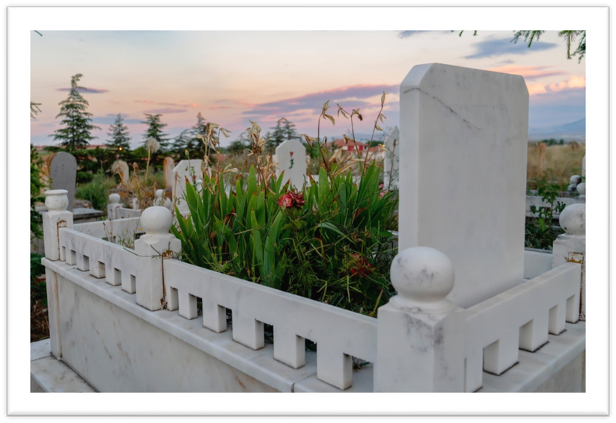

Ahirete iman
•
Dünya hayatındaki söz ve davranışların sonuçlarının alınacağı ve değerlendirileceği ölümden sonraki hayata ahiret denir.
•
Ahiret gününe iman, İslam inanç esaslarındandır.
Görsel 2.1
11

Slide 12




Kader ve Kazaya iman
Kader
Kaza
Allah’ın (cc), her şeyi bir ölçüye göre yaratması ve
Yeri ve zamanı geldiğinde Allah’ın (cc) bildiği şeylerin
gerçekleşmesidir.
bilmesidir.
•
Kader ve kazaya inanmak, İslam inanç esaslarındandır.
12

Slide 13


2. İslam’ın Şartları
Barış, güven, teslimiyet ve kurtuluşa erme gibi
anlamlara gelir.
İslam nedir?
İlk peygamber Hz. Âdem’den son peygamber Hz. Muhammed’e (sav) kadar peygamberler aracılığıyla gönderilen ilahi dinlerin ortak
adıdır.
13

Slide 14

“İslam, beş şey üzerine kurulmuştur: Allah’tan başka bir ilah olmadığına, Hz.
Muhammed’in Allah’ın kulu ve elçisi olduğuna şehadet etmek, namaz kılmak, zekât
vermek, hacca gitmek, oruç tutmaktır.” (Buhari, İman, 2.)
14

Slide 15

•
İbadet, Allah’ın (cc) insanlara emrettiği ve insanların da Allah’a (cc) karşı yapmakla yükümlü oldukları tüm davranışlardır.
Kelimeişehadet
Namaz Kılmak
Zekât Vermek
Oruç Tutmak
Getirmek
Hacca Gitmek
15

Slide 16
Kelimeişehadet Getirmek
•
Kelimeişehadet, şahitlik etmek anlamına gelir.
•
Bir Müslüman’ın, Yüce Allah’a ve O’nun Resulü Hz. Muhammed’e (sav) inandığını dille ifade etmesidir.
•
Kelimeişehadeti samimiyetle, kalben inanarak söyleyen kişi Müslüman olur.
16

Slide 17




Eşhedü ellâ ilâhe illallah / Ve eşhedü enne
Okunuşu
Muḥammeden abdühû ve rasûlüh
Kelimeişehadet
Ben şehadet ederim ki Allah’tan (cc) başka ilah yoktur. Yine şehadet ederim ki Hz. Muhammed,
Anlamı
Allah’ın (cc) kulu ve elçisidir.
17

Slide 18



Namaz Kılmak
İslam’ın şartlarındandır.
Namaz
Müslümanların günde beş vakit Kabe’ye yönelerek
uyguladıkları farz bir ibadettir.
18

Slide 19




Zekât Vermek
İslam’ın şartları arasında yer alan farz bir ibadettir.
Zekât
Dinen zengin olan Müslümanların, her yıl mallarının bir kısmını ibadet niyetiyle ihtiyaç sahiplerine vermesidir.
19

Slide 20




Oruç Tutmak
İslam’ın şartları arasında yer alan farz bir ibadeZr.
Oruç
Sorumluluk çağına gelmiş Müslümanların, ibadet niyetiyle tan yerinin ağarmasından, güneşin batışına kadar yeme, içme ve orucu bozan her türlü davranıştan uzak durmasıdır.
20

Slide 21



Hacca Gitmek
İslam’ın beş temel esasından biridir.
Hac
İmkânı olan Müslümanların, yılın belli günlerinde Arafat’ta vakfe yaparak ve Kâbe’yi tavaf ederek
yaptıkları ibadettir.
21

Slide 22

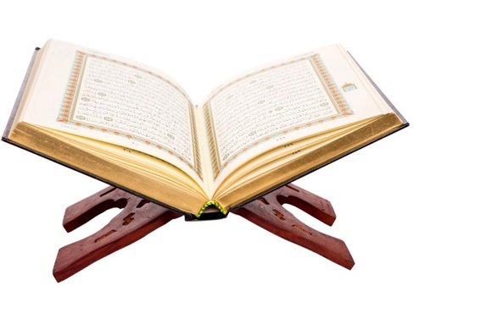
3. Kur’an-ı Kerim
İslam dininin temel
Müslümanlara gönderilmiş bir
kaynağıdır.
hayat rehberidir.
Görsel 2.2
23 yılda parça parça inmiştir.
İlahi kitapların sonuncusudur.
22

Slide 23

Kur’an-ı Kerim’in İç Düzeni
•
Ayet: Kur’an-ı Kerim’de bulunan her cümledir.
Ayet
•
Sure: Kur’an-ı Kerim’in besmele ile ayrılmış her bir bölümüdür.
Sure
Cüz
•
Cüz: Kur’an-ı Kerim’in her yirmi sayfalık bölümüdür.
23

Slide 24


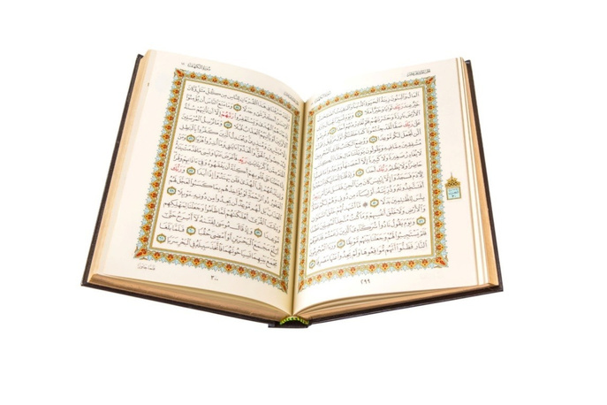


İlk sure
Son sure
Fatiha suresi
Nâs suresi
En uzun
En kısa sure
sure
Bakara suresi
Kevser suresi
Görsel 2.3
24

Slide 25

4. Bir Dua Tanıyorum: Amentü Duası ve Anlamı
•
Amentü duasında İslam inanç esasları yer alır.
Amentü, "inandım, iman ettim." anlamına gelir.
•
Bir Müslüman, Amentü duasını okuyarak imanını dile getirir.
25

Slide 26



Amentü duası
Okunuşu
Anlamı
Âmentü billâhi / Ve melâiketihî / Ve
kütübihî / Ve rusülihî Velyevmilâḫiri
/ Ve bilḳaderi ḫayrihî ve şerrihî
minallâhi Teâlâ Velba‘sü
ba‘delmevti haḳḳun
Allah’a, meleklerine, kitaplarına,
Peygamberi’ne, ahiret gününe,
kadere, hayır ve şerrin Allah’tan
geldiğine inandım. Öldükten sonra
diriliş haktır.
•
•
•
Eşhedü ellâ ilâhe illallâh / Ve eşhedü enne Muḥammeden abdühû ve rasûlüh
•Allah’tan başka ilah olmadığına, Hz.
Muhammed’in O’nun kulu ve elçisi olduğuna şahitlik ederim.
26

Slide 27


Neler Öğrendik?
1.İslam’ın inanç esaslarını, 2.İslam’ın şartlarını, 3.Kur’an-ı Kerim’in iç düzeni ile ilgili kavramları, 4.Amentü duasının okunuşunu ve anlamını öğrendik.
27

